Slide 1
Proyecto Final Ciencia de Datos en Python
René Ronaldo Godoy Mejía – 23005126
José Guillermo Gordillo López – 23003971
Marvin Fernando Carrillo Robles - 14003303

Slide 2
01
ETL
Contenido
02
Analytics
03
Preguntas de negocio

Slide 3
01
ETL

Slide 4
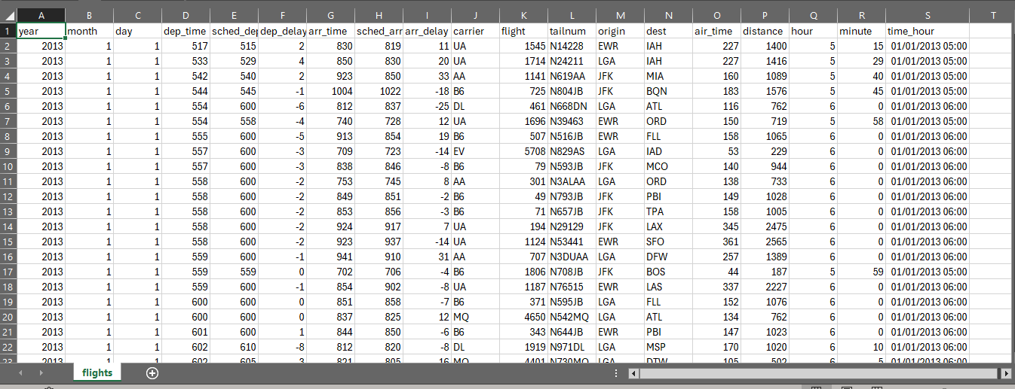
Exploración de los datos
Se procedió a hacer la exploración de los csv proporcionados, los cuales contienen informacion
sobre los vuelos, aerolineas, aeropuertos, aviones y clima.

Slide 5
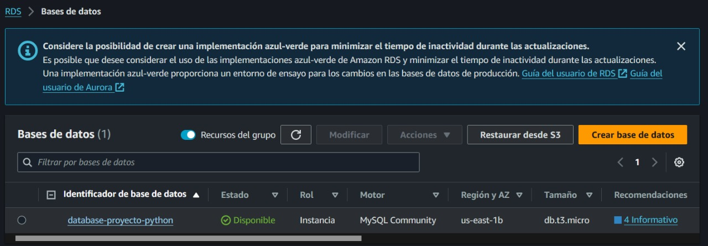
Creación de la base de datos en AWS
Una vez se exploraron los datos, se procedió a la creación de la base de datos y la instancia en AWS.

Slide 6
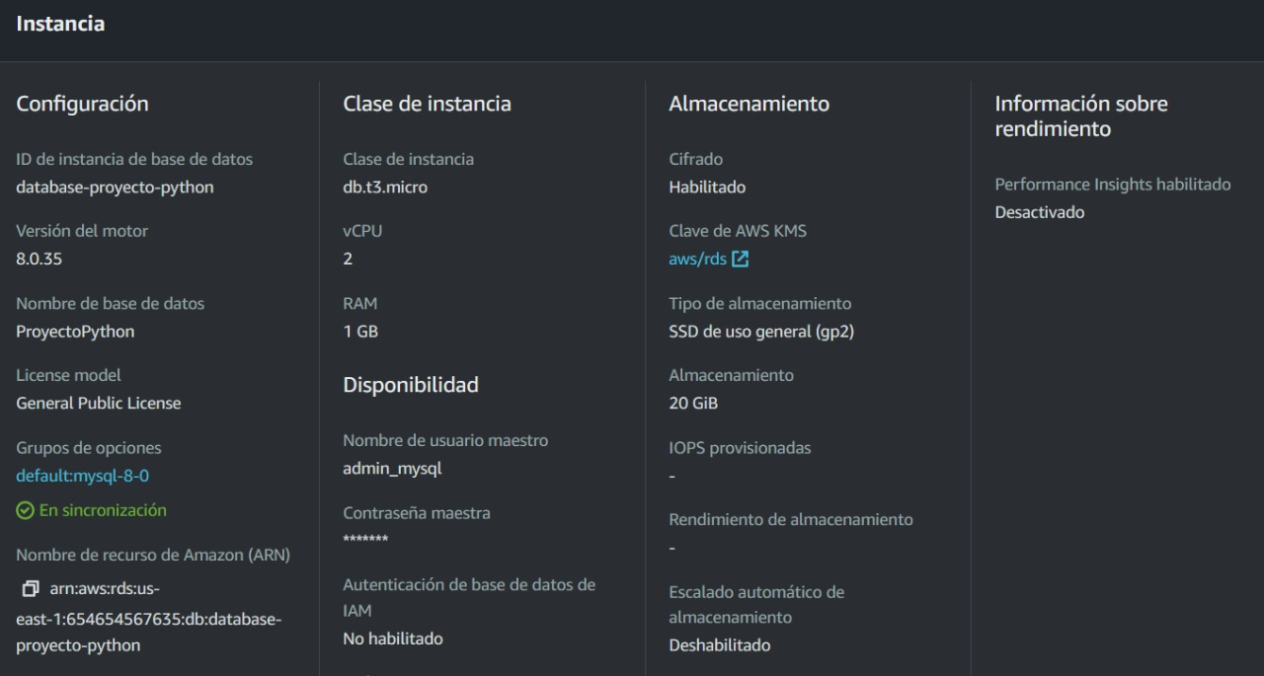
Creación de la Instancia en AWS

Slide 7
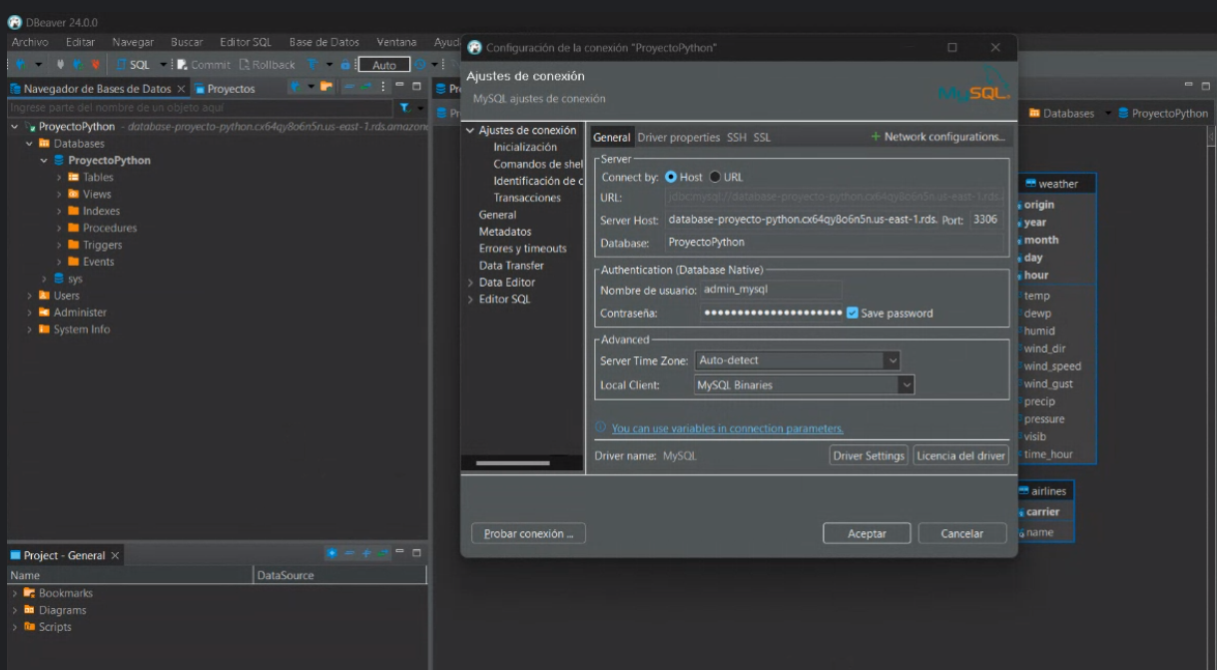
Conexión de la instancia a DBeaver

Slide 8
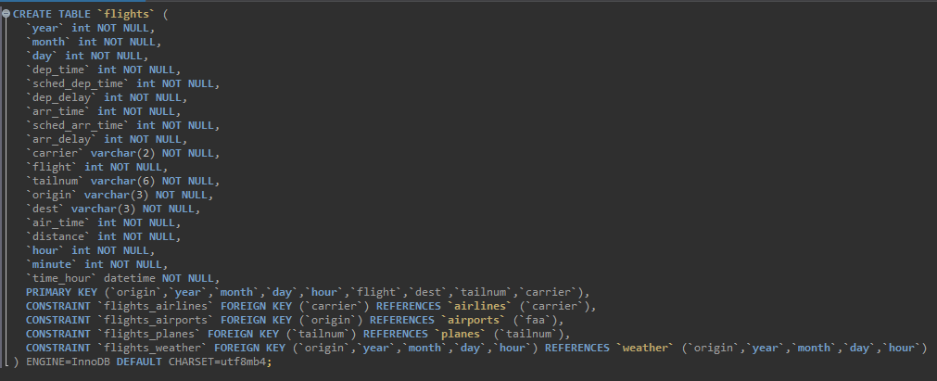
Creación de scripts en DBeaver

Slide 9
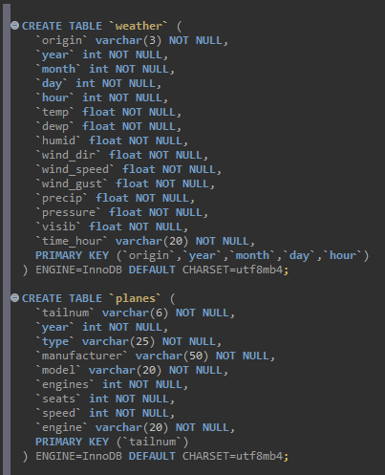
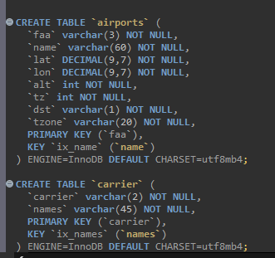
Creación de scripts en DBeaver

Slide 10
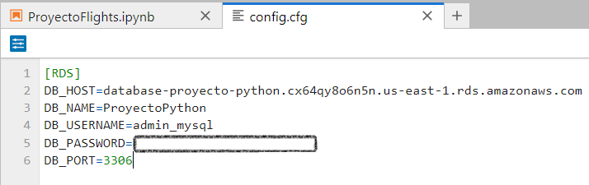
Creación del archivo txt en Python para conectarse a SQL

Slide 11
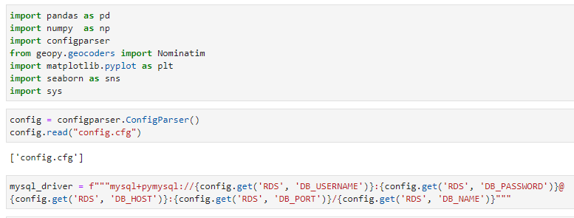
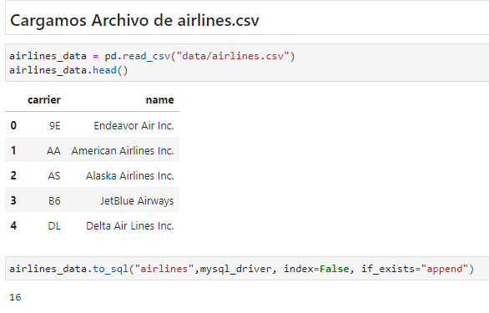
Vinculación de Python con el txt, SQL y los archivos CSV

Slide 12
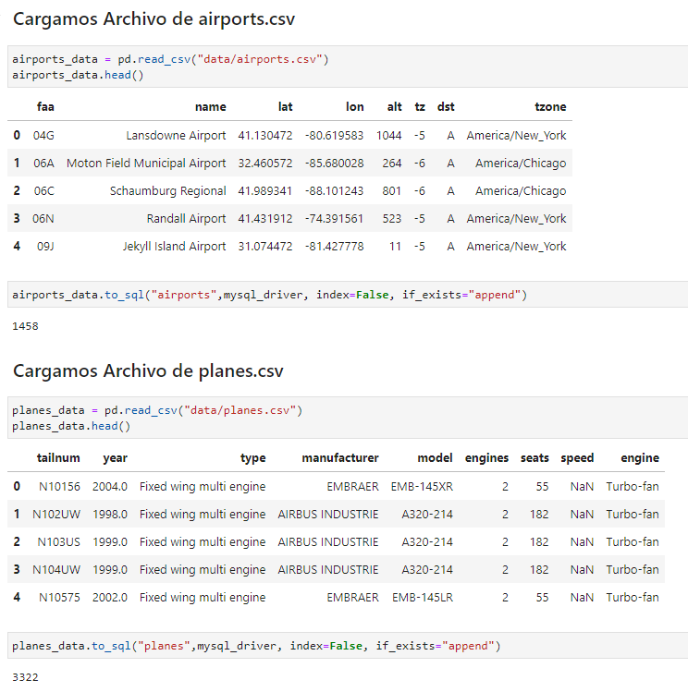
Vinculación de Python con el txt, SQL y los archivos CSV

Slide 13
Vinculación de Python con el txt, SQL y los archivos CSV

Slide 14
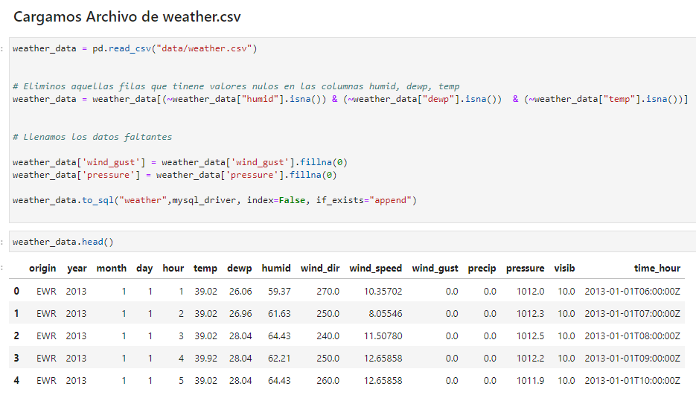
Vinculación de Python con el txt, SQL y los archivos CSV

Slide 15
Vinculación de Python con el txt, SQL y los archivos CSV

Slide 16
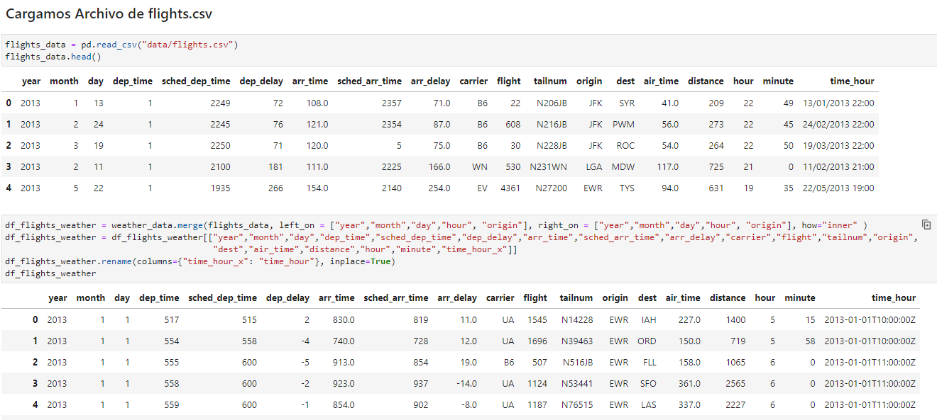
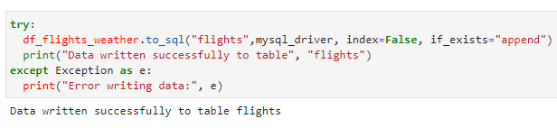
Vinculación de Python con el txt, SQL y los archivos CSV

Slide 17
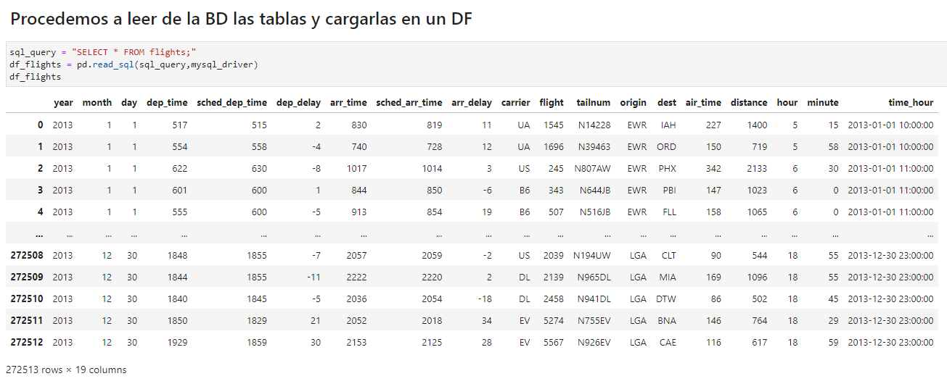
Vinculación de Python con el txt, SQL y los archivos CSV

Slide 18
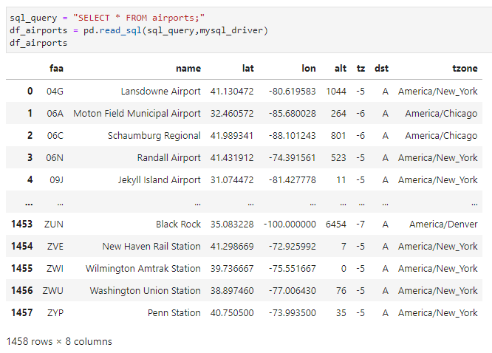
Vinculación de Python con el txt, SQL y los archivos CSV

Slide 19
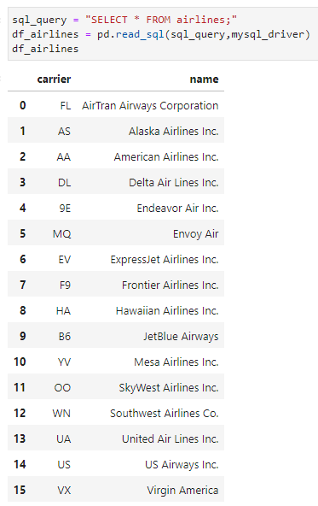
Vinculación de Python con el txt, SQL y los archivos CSV

Slide 20
Vinculación de Python con el txt, SQL y los archivos CSV

Slide 21
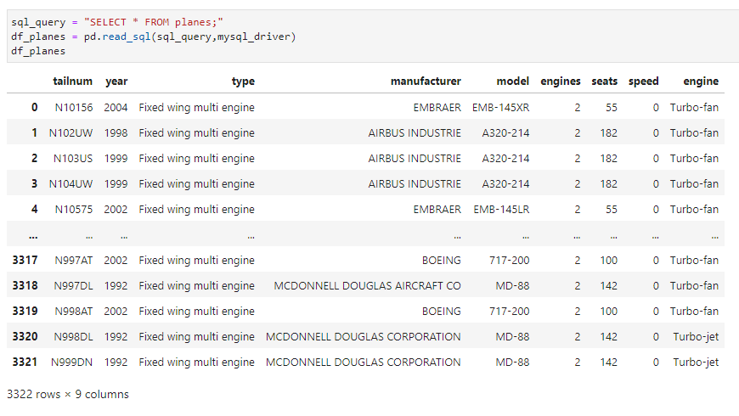
Vinculación de Python con el txt, SQL y los archivos CSV

Slide 22
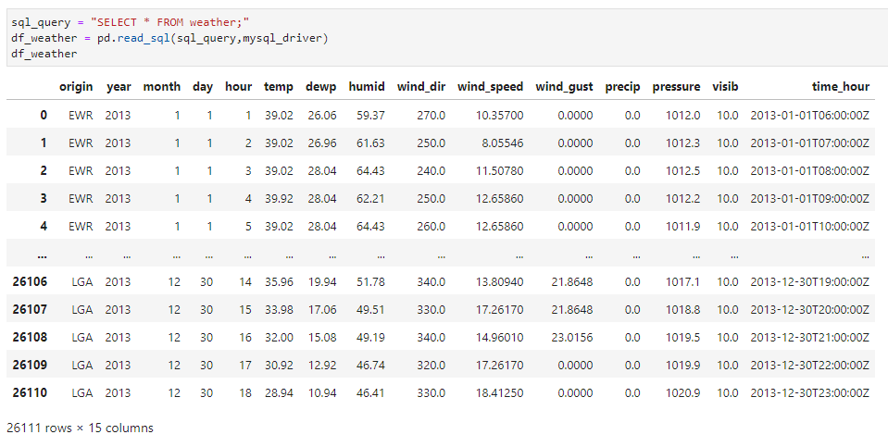
Vinculación de Python con el txt, SQL y los archivos CSV

Slide 23
02
Analytics

Slide 24
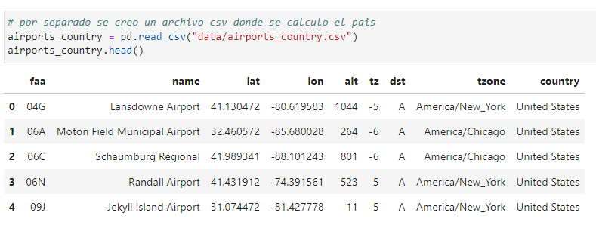
1. ¿En qué país y que avión se encuentra entre el 85% y el 70% de la cantidad de aterrizajes? Proporcione el nombre del país y el nombre del avión.

Slide 25
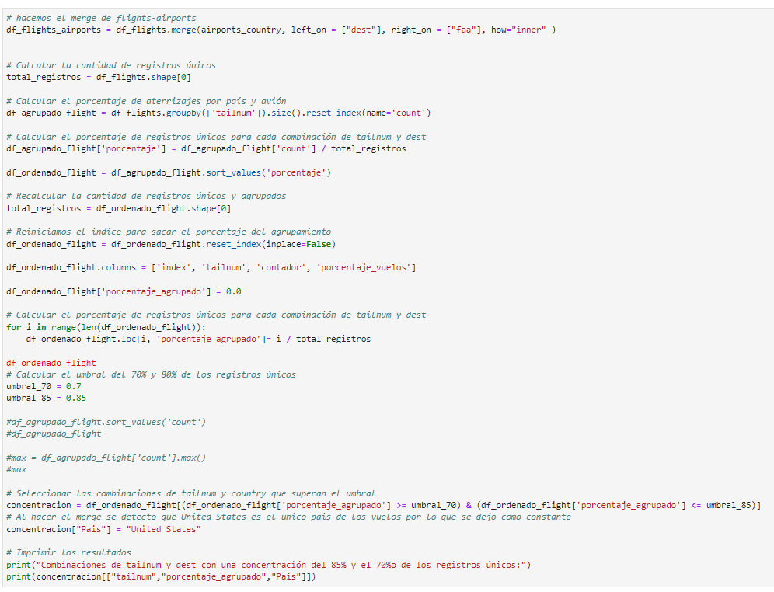
1. ¿En qué país y que avión se encuentra entre el 85% y el 70% de la cantidad de aterrizajes? Proporcione el nombre del país y el nombre del avión.

Slide 26
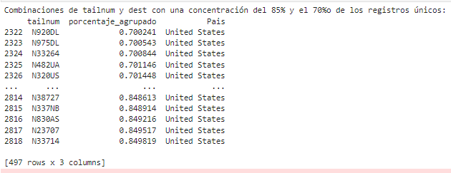
1. ¿En qué país y que avión se encuentra entre el 85% y el 70% de la cantidad de aterrizajes? Proporcione el nombre del país y el nombre del avión.

Slide 27
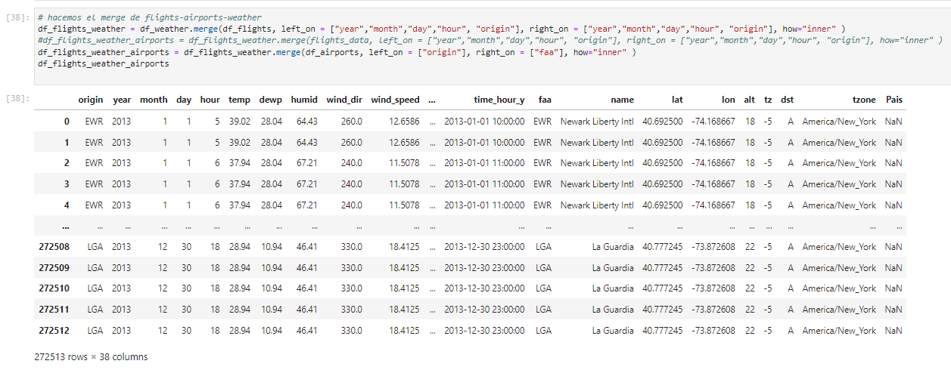
2. ¿Indique cuál es el aeropuerto con la temperatura más alta registrada en los datos?

Slide 28
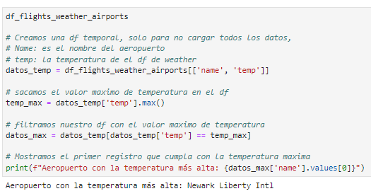
2. ¿Indique cuál es el aeropuerto con la temperatura más alta registrada en los datos?

Slide 29
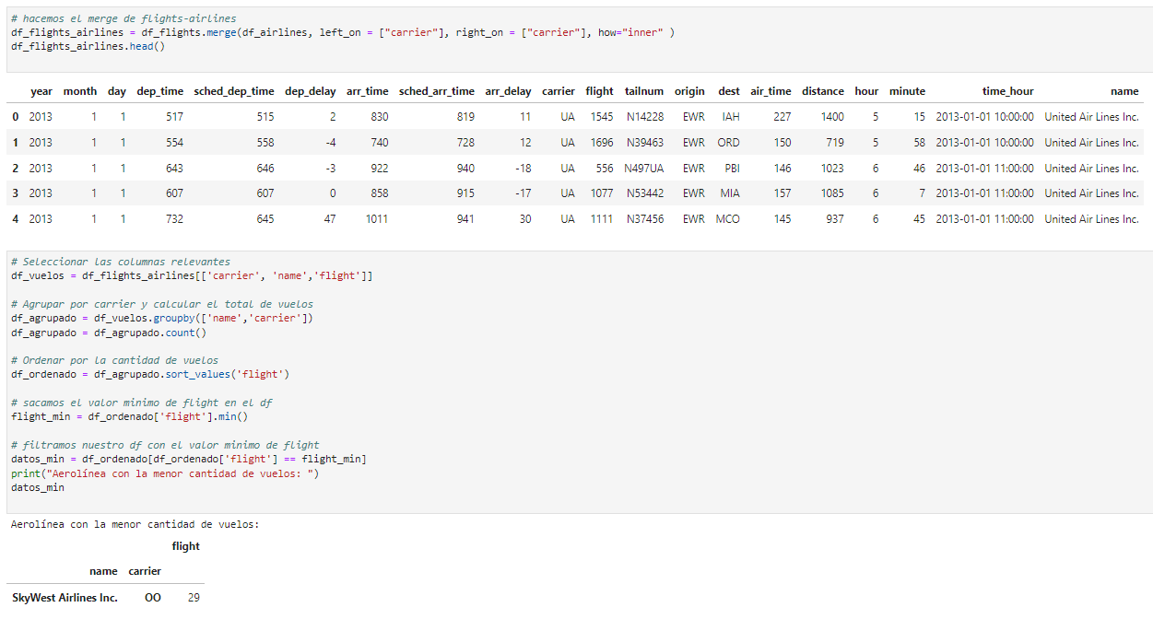
3. ¿Cuál es la aerolínea con la menor cantidad de vuelos registrados, indique cuantos vuelos, el código de la aerolínea, y el nombre completo?

Slide 30
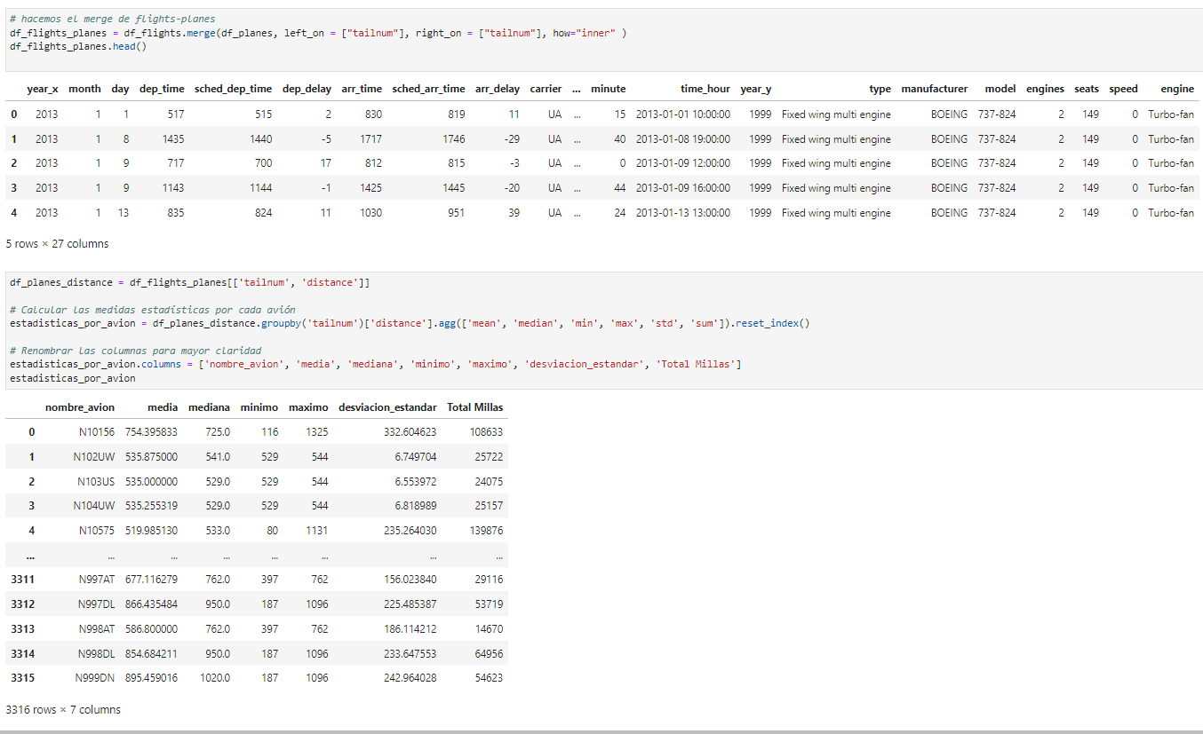
4. Indique la media, median, mínimo, máximo y desviación estándar de las millas recorridas por cada avión, debe mostrar el nombre del avión y la información estadística en columnas adicionales

Slide 31
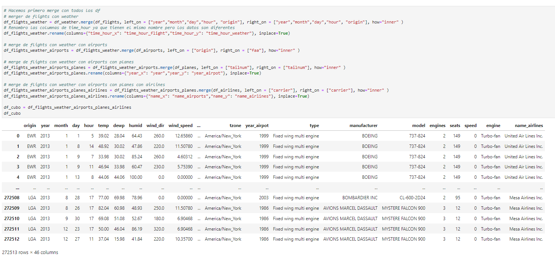
5. Muestre un cubo de información incluyendo la información de todas las tablas proporcionadas.

Slide 32
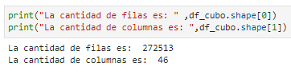
5. a. Indique la cantidad de filas y columnas

Slide 33
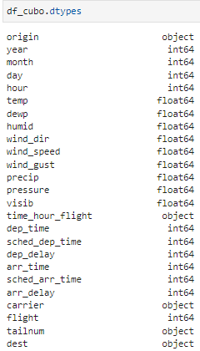
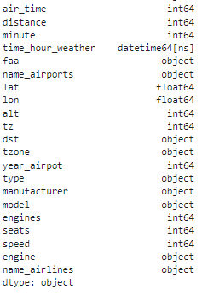
5. b. Indique cuántas y cuáles son las variables categóricas, continuas, discretas y de fecha y hora.

Slide 34
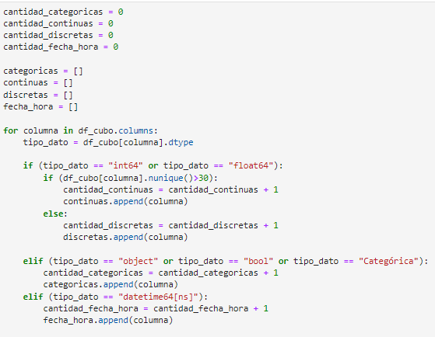
5. b. Indique cuántas y cuáles son las variables categóricas, continuas, discretas y de fecha y hora.

Slide 35
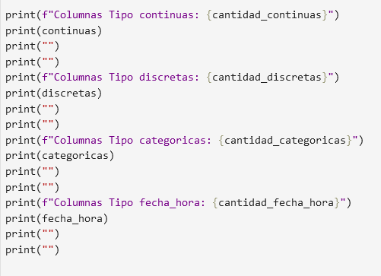
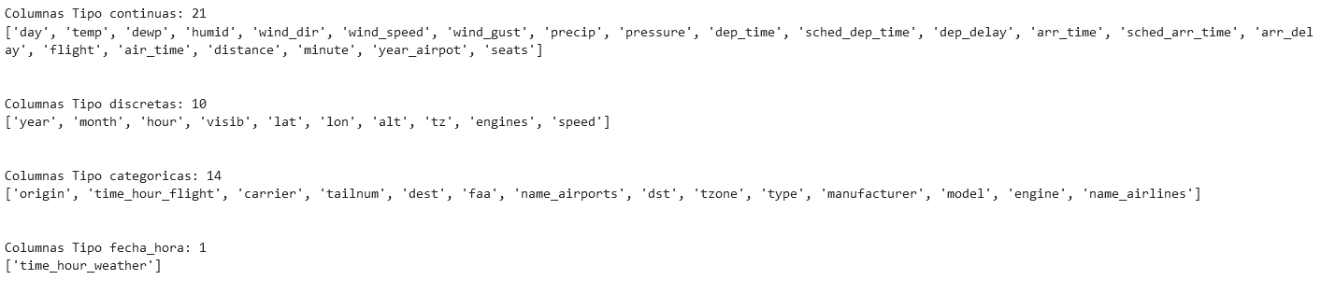
5. b. Indique cuántas y cuáles son las variables categóricas, continuas, discretas y de fecha y hora.

Slide 36
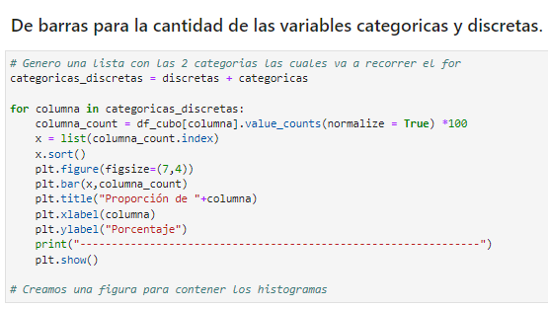
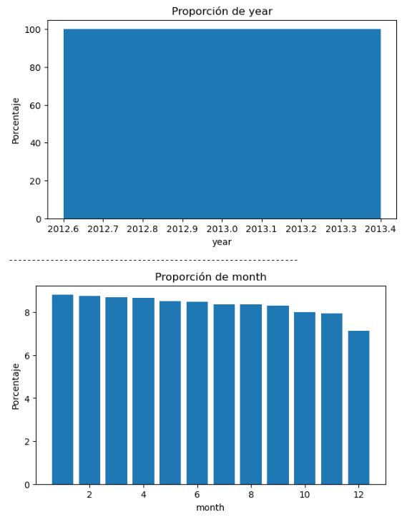
5. c. Muestra de gráficas

Slide 37
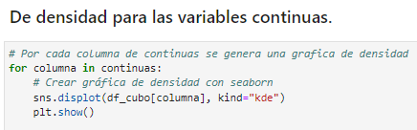
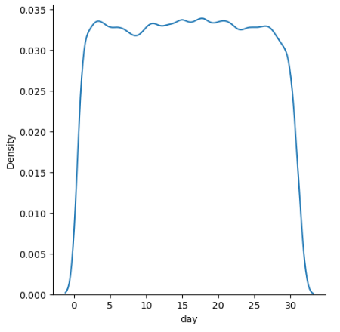
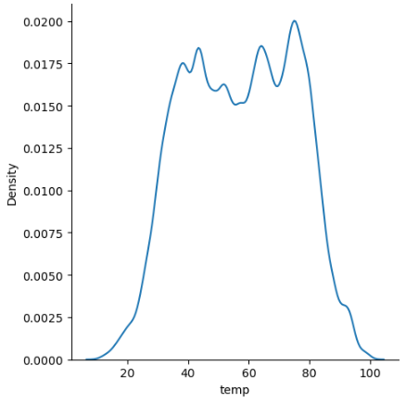
5. c. Muestra de gráficas

Slide 38
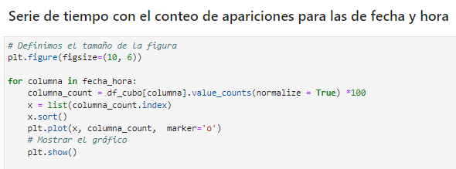
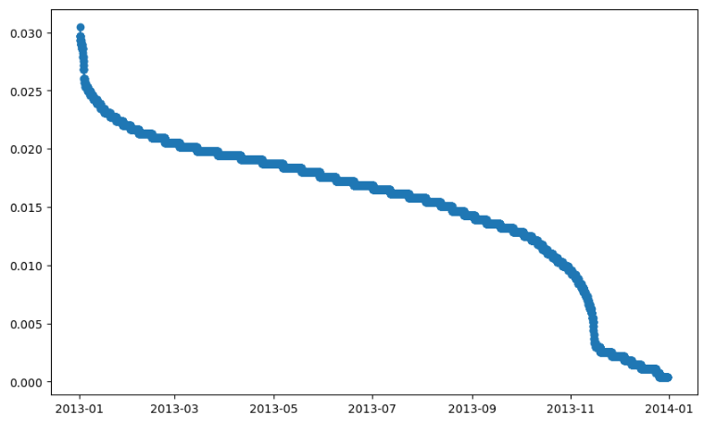
5. c. Muestra de gráficas

Slide 39
03
Preguntas de Negocio

Slide 40
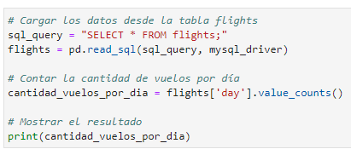
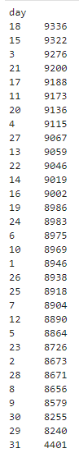
1. Identificar la cantidad de vuelos por día

Slide 41
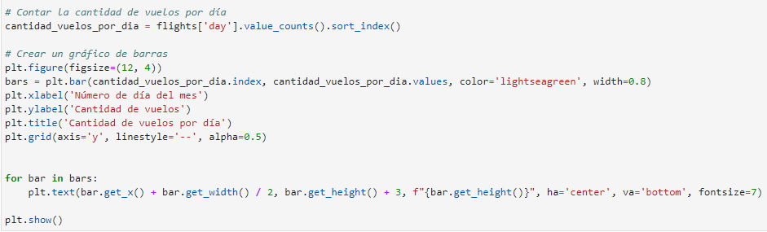
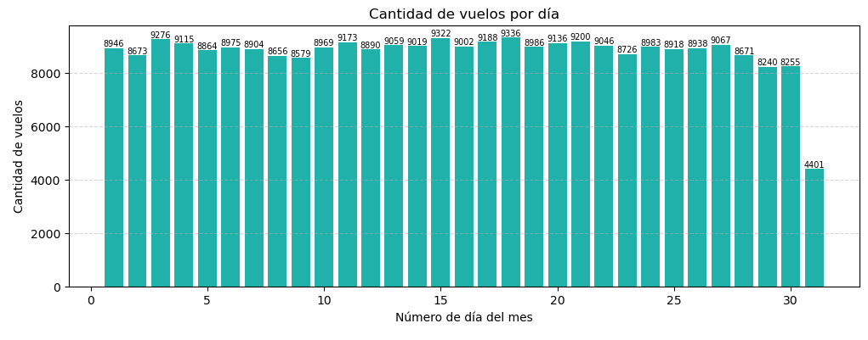
1. Identificar la cantidad de vuelos por día

Slide 42
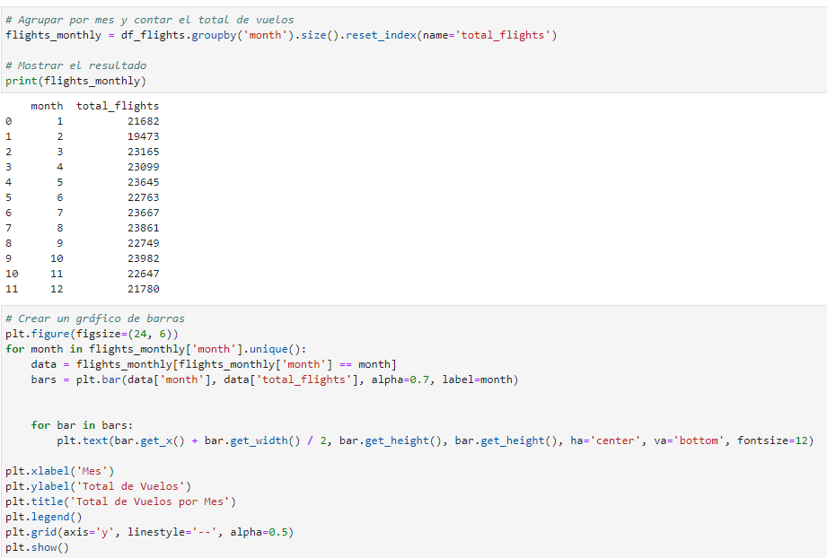
2. Total de vuelos mensuales

Slide 43
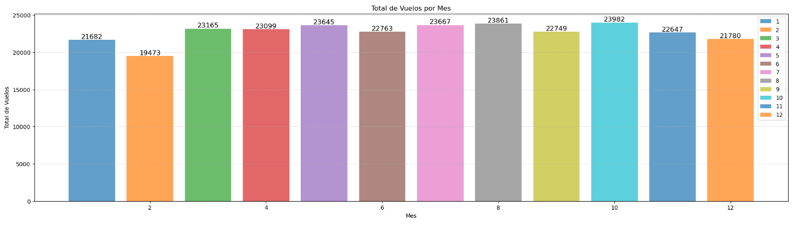
2. Total de vuelos mensuales

Slide 44
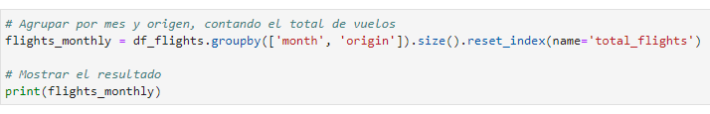
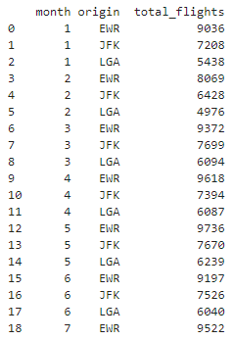
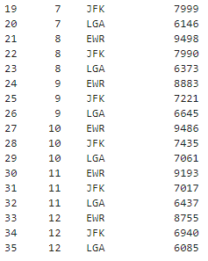
3. Total de vuelos por mes y aeropuerto de origen

Slide 45
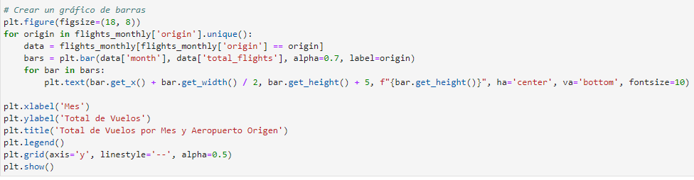

3. Total de vuelos por mes y aeropuerto de origen

Slide 46


4. Identificar países de destino y cantidad de vuelos

Slide 47


5. Identificar aeropuertos de destino y cantidad de vuelos

Slide 48

5. Identificar aeropuertos de destino y cantidad de vuelos

Slide 49

5. Identificar aeropuertos de destino y cantidad de vuelos

Slide 50


6. Total de vuelos por aerolinea

Slide 51

6. Total de vuelos por aerolinea

Slide 52

6. Total de vuelos por aerolinea

Slide 53


7. Total de millas acumuladas por aerolineas

Slide 54


7. Total de millas acumuladas por aerolineas

Slide 55



8. Total de vuelos por fabricante

Slide 56

8. Total de vuelos por fabricante

Slide 57

8. Total de vuelos por fabricante

Slide 58


9. Tiempo de vuelo por aerolínea

Slide 59

9. Tiempo de vuelo por aerolínea

Slide 60

9. Tiempo de vuelo por aerolínea

Slide 61

10. Cantidad de vuelos por tipo de motor

Slide 62

10. Cantidad de vuelos por tipo de motor

Slide 63
GRACIAS

